Slide 1


AFRIQUE MODELE
CARREFOURS CULTURELS

Slide 2

LES TOGHUS TRADITIONNELS DU CAMEROUN

Slide 3

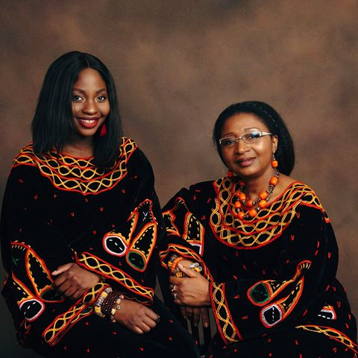
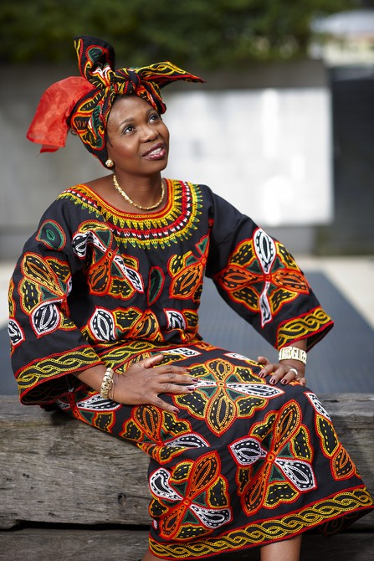
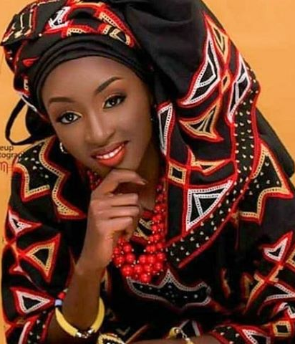
« L'ignorance peut être appelée la nuit de l'esprit, et cette nuit n'a ni lune ni étoiles. »

Slide 4


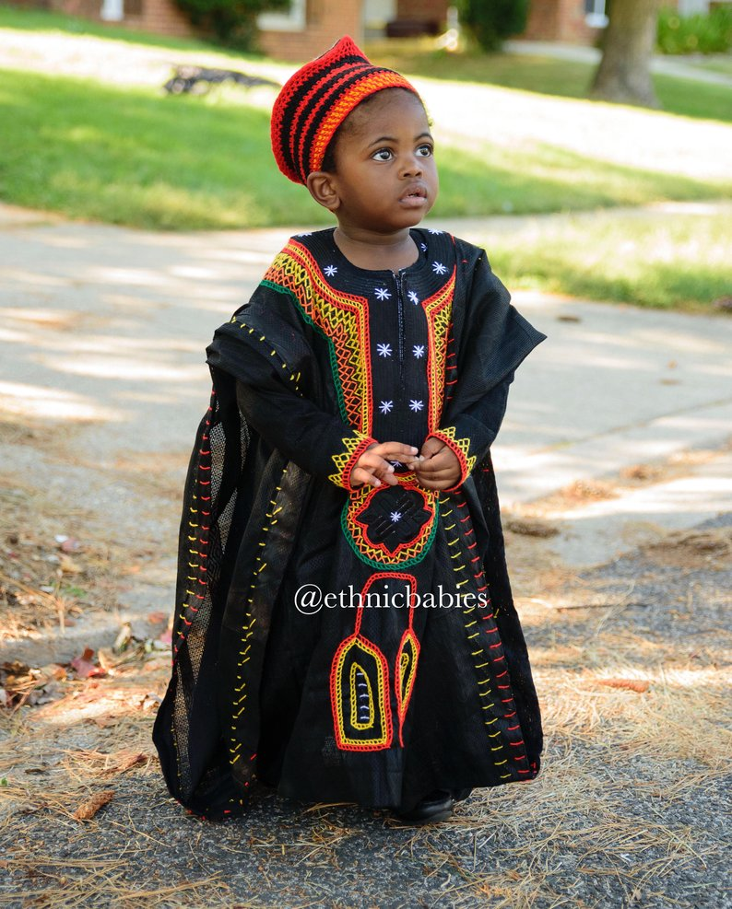
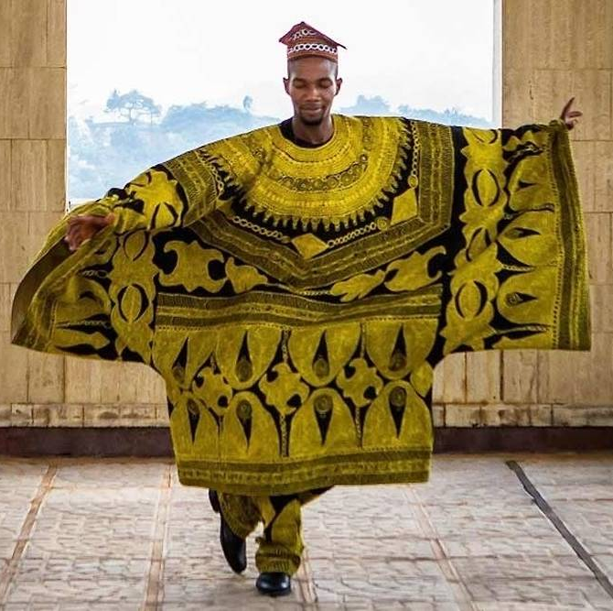
« Les yeux échangent leurs regards, et les êtres existent. »

Slide 5
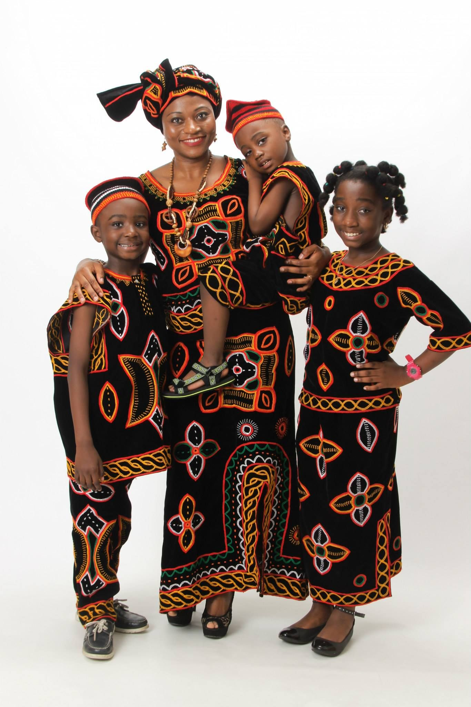
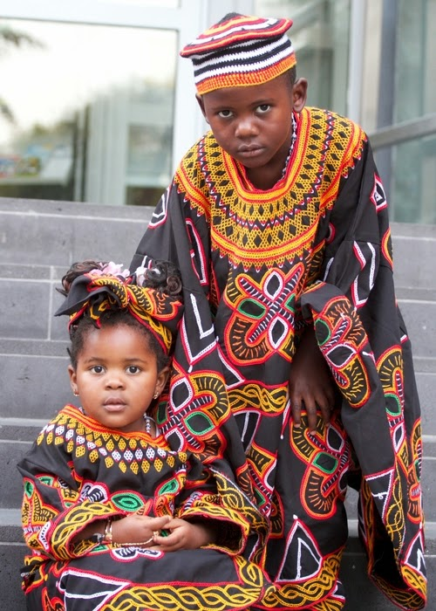

L'amour est tout yeux et ne voit rien.

Slide 6



Une langue court beaucoup plus vite que deux pieds.

Slide 7
LES TENUES TRADITIONNELLES DES YOROUBA DU NIGERIA

Slide 8



« Des paroles carrées n'entrent pas dans des oreilles rondes. »

Slide 9


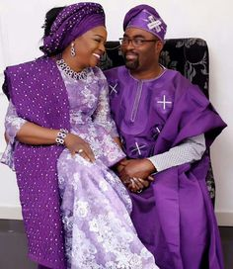
Un idiot riche est un riche, un idiot pauvre est un idiot.

Slide 10
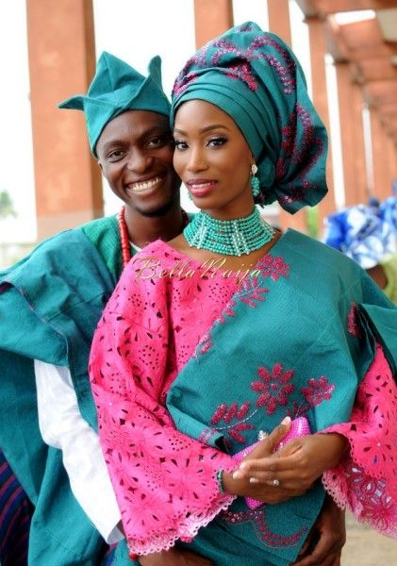

Qui veut faire le bonheur des autres a déjà fait le sien.

Slide 11
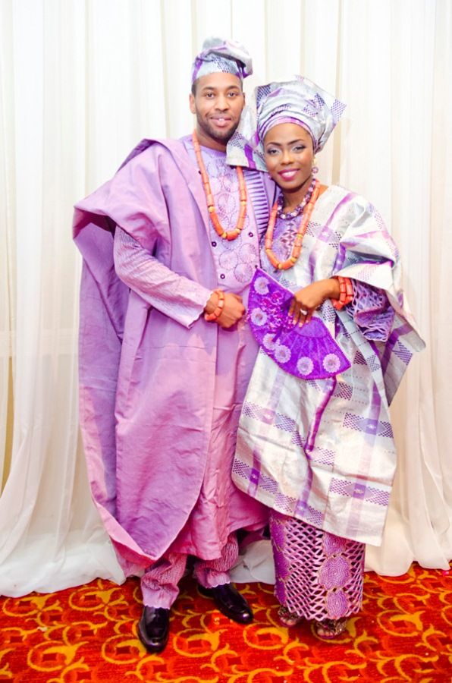

« À chaque rire, on a un an de moins. »

Slide 12
LES FACADES DECORARTIVES DES CITES-ETATS DU NIGERIA

Slide 13

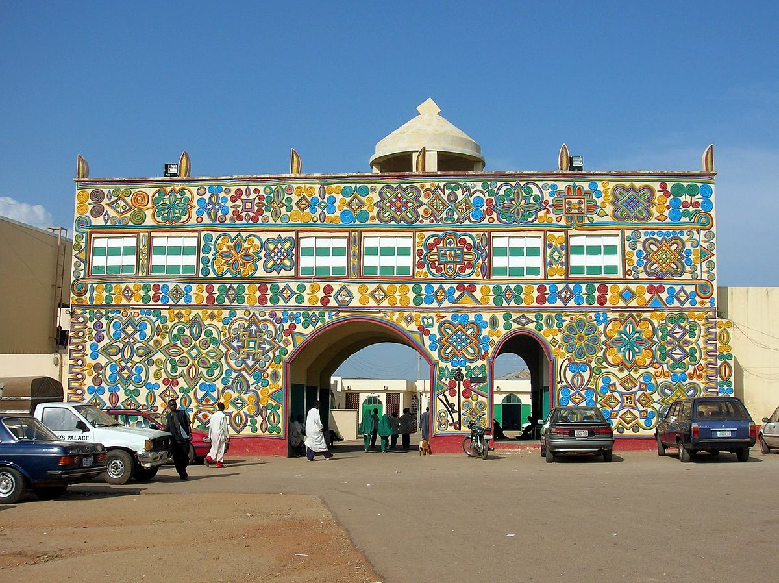
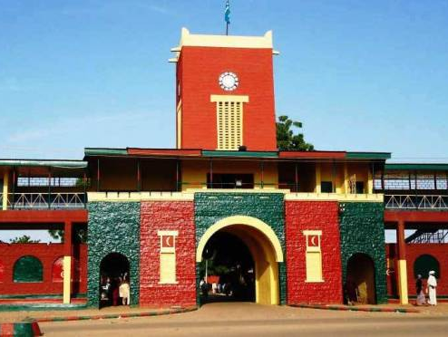
Mieux vaut mille refus qu'une promesse non tenue.

Slide 14

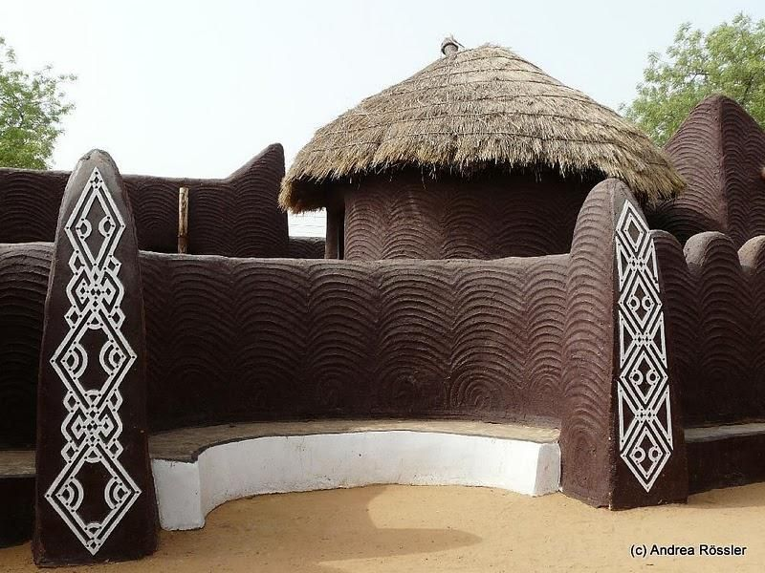
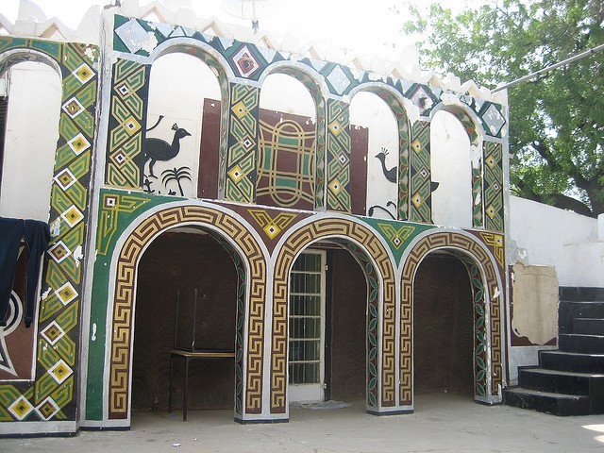
Qui connaît son cœur se défie de ses yeux.

Slide 15
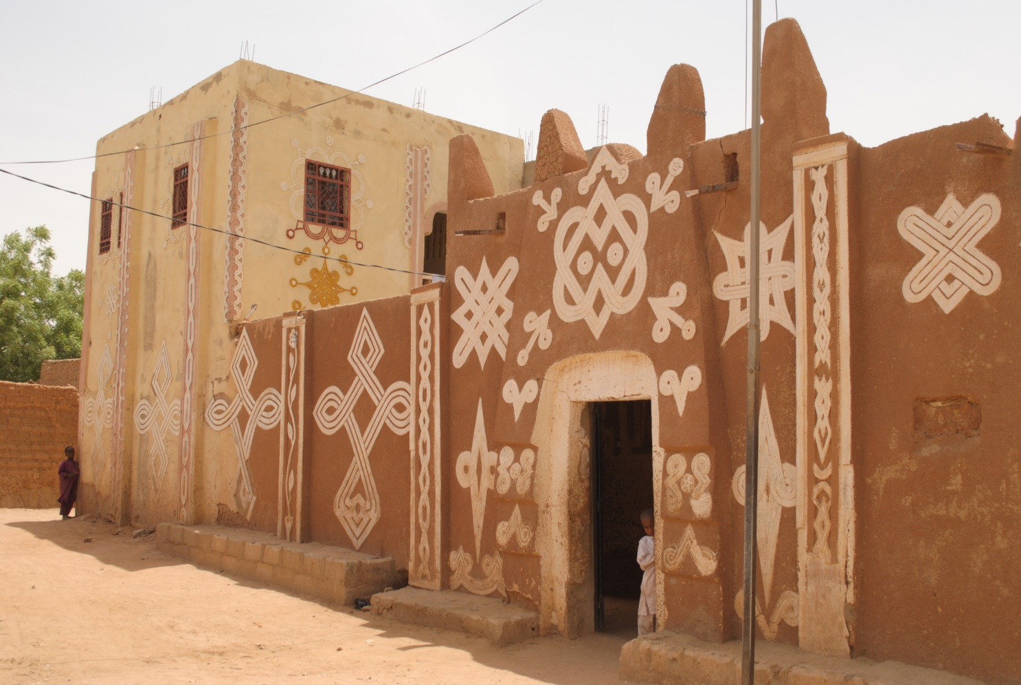
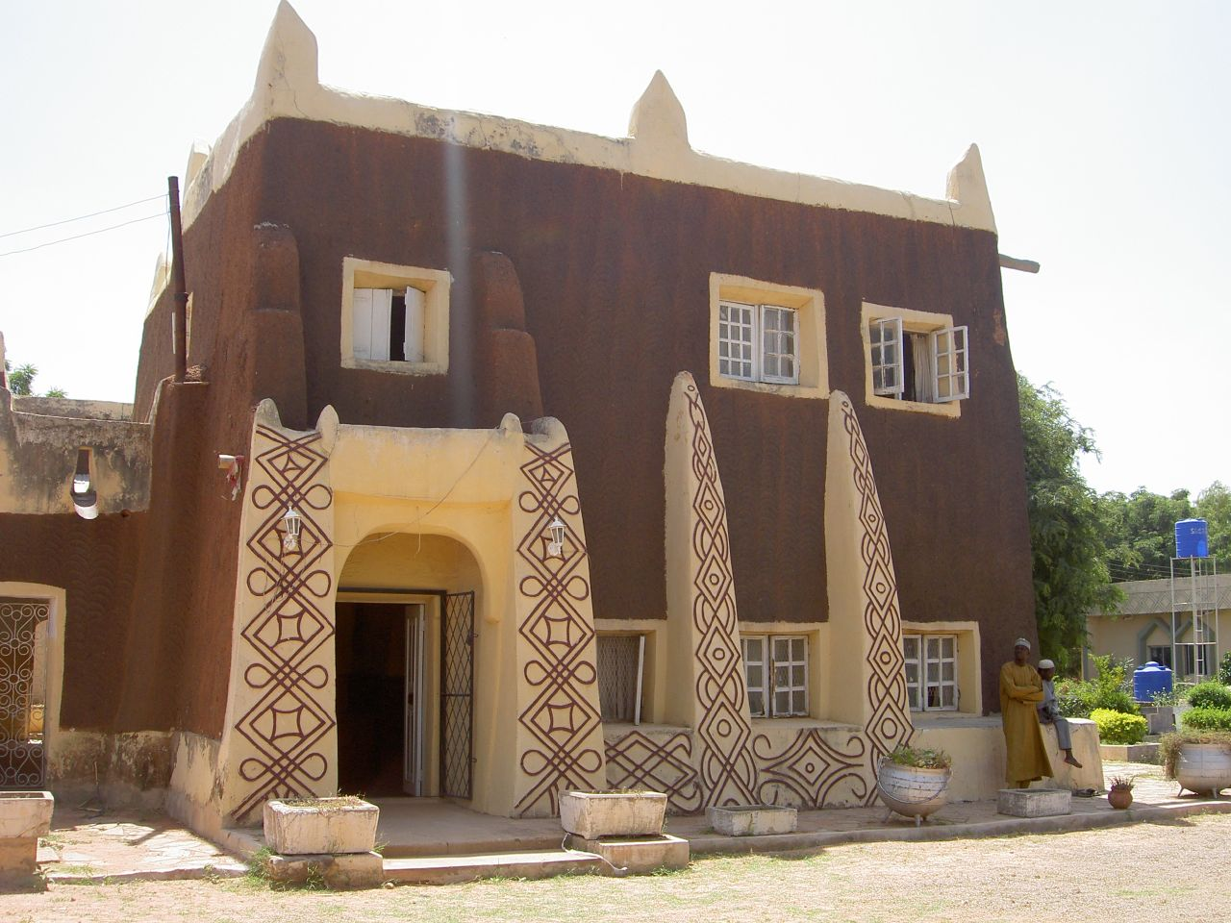
Mieux vaut mécontenter par cent refus que de manquer à une seule promesse.

Slide 16
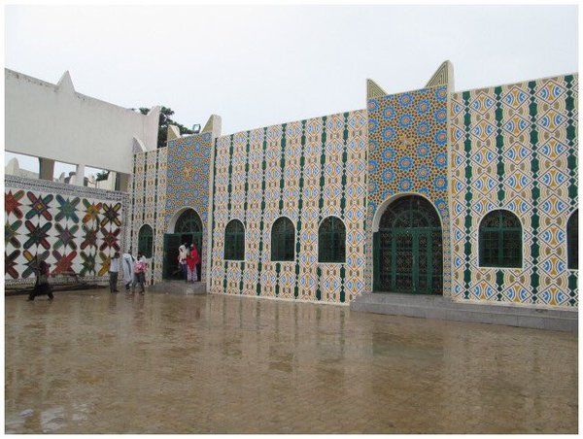
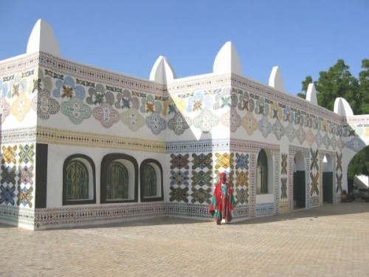
Chaumière où l'on rit vaut mieux que palais où l'on pleure.

Slide 17
LES SUWEERES DU SENEGAL

Slide 18

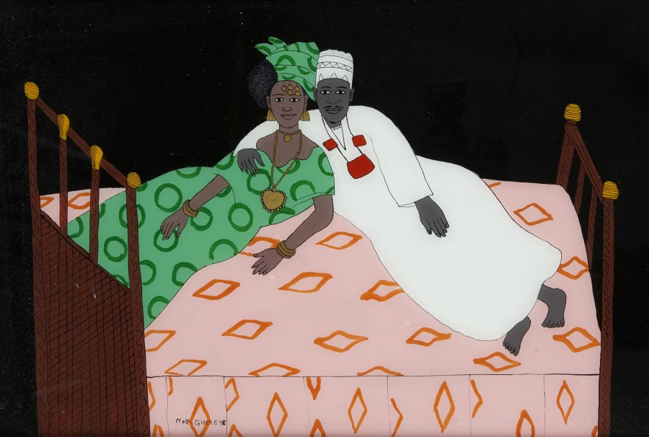
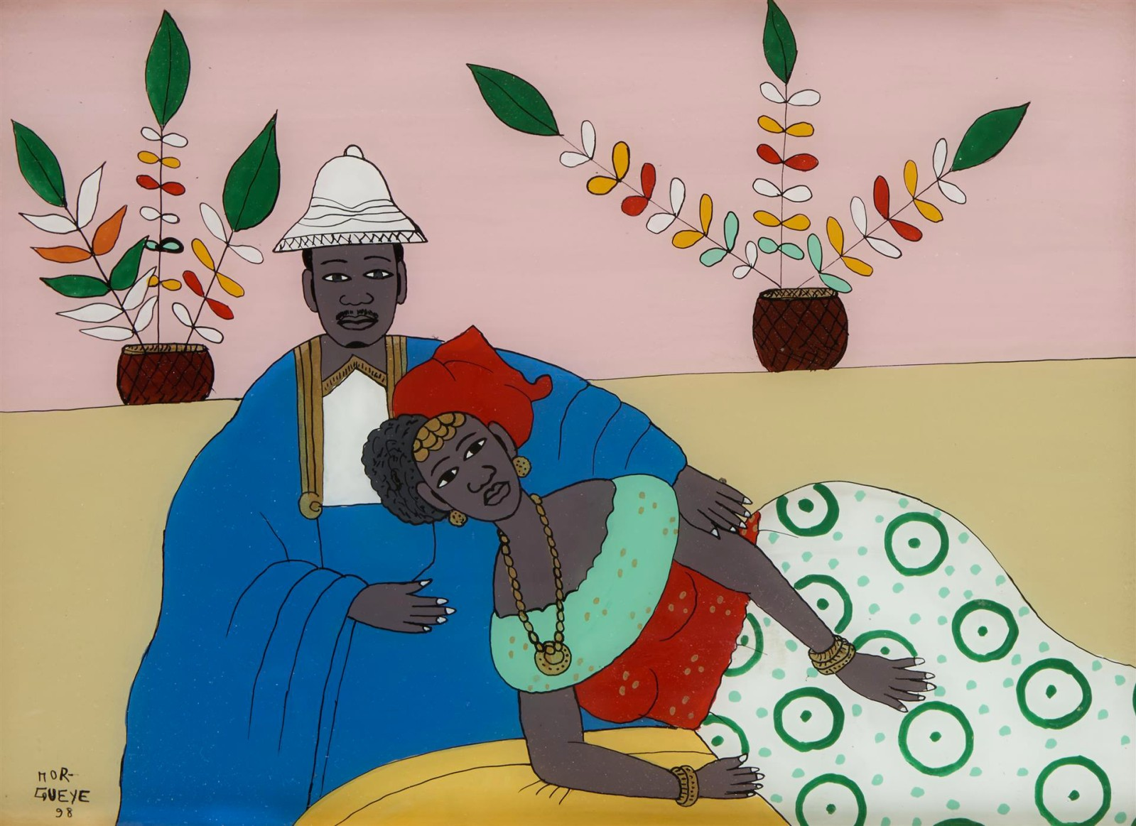
« Qui connaît son cœur se défie de ses yeux. »

Slide 19
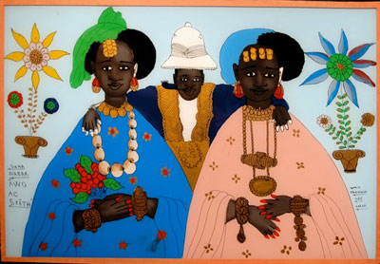
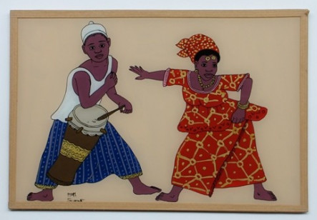
« Le pardon est père de l'oubli. »

Slide 20

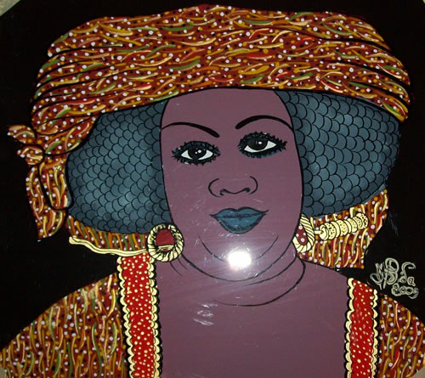
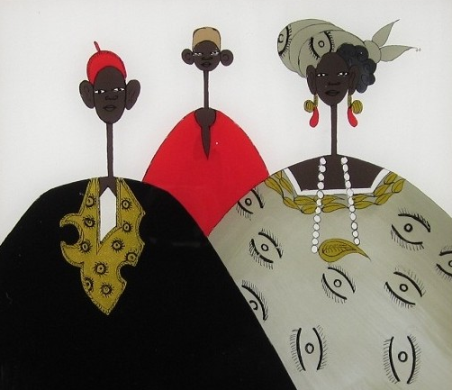
Le rire que tu offres aux autres te sera rendu au centuple.

Slide 21
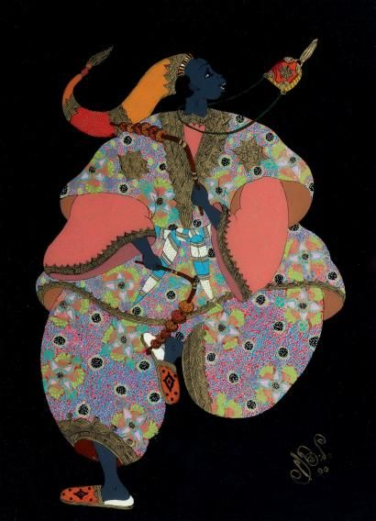
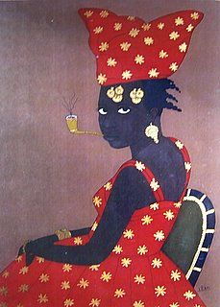
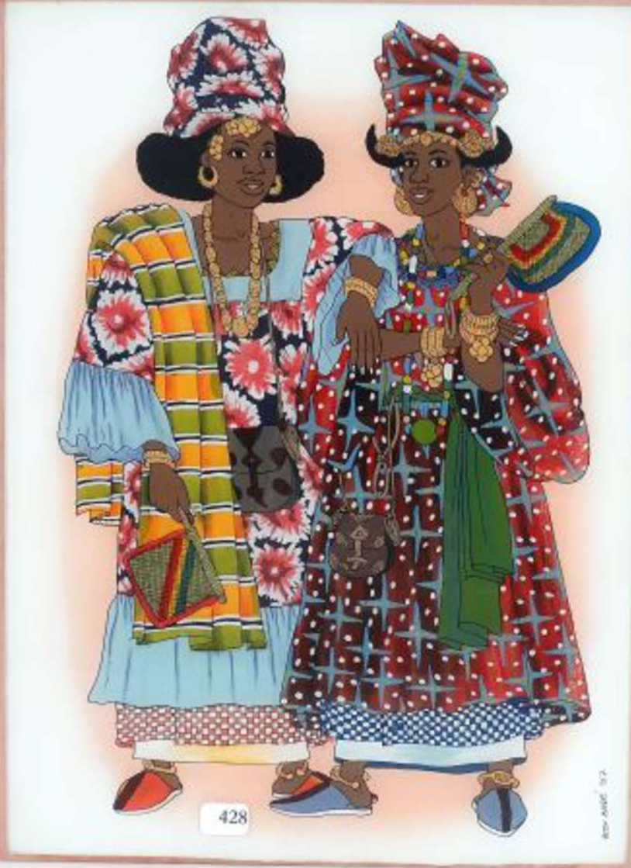
On connaît les bonnes sources dans la sécheresse, et les bons amis dans l'adversité.

Slide 22
LA CULTURE SENEGALAISE VUE PAR DES ARTISTES LOCAUX

Slide 23

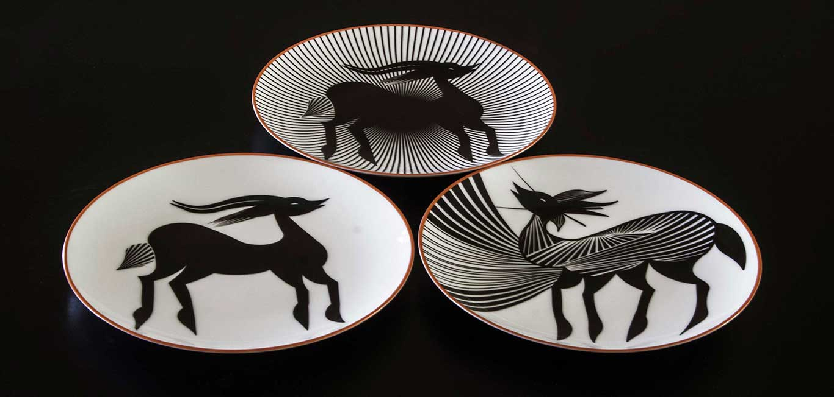
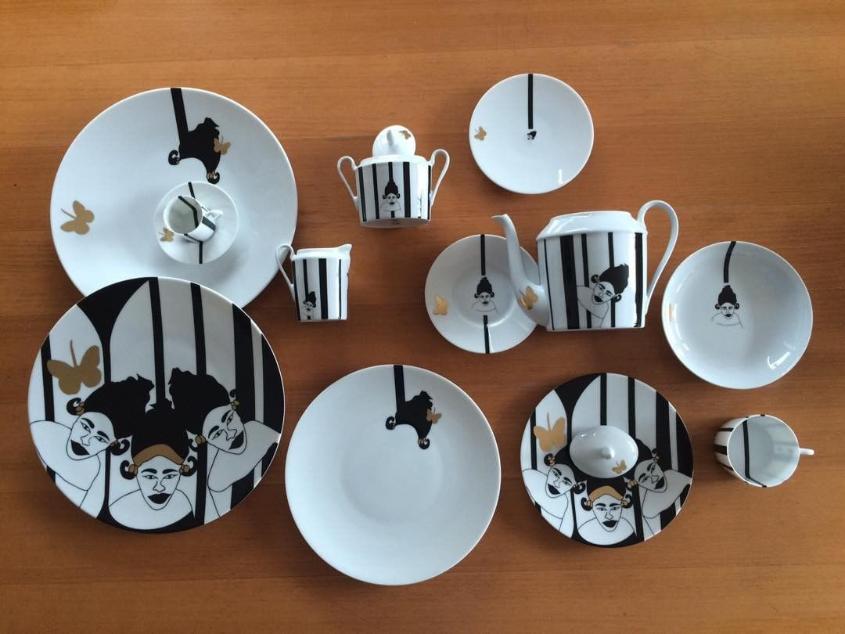
FATY LY

Slide 24
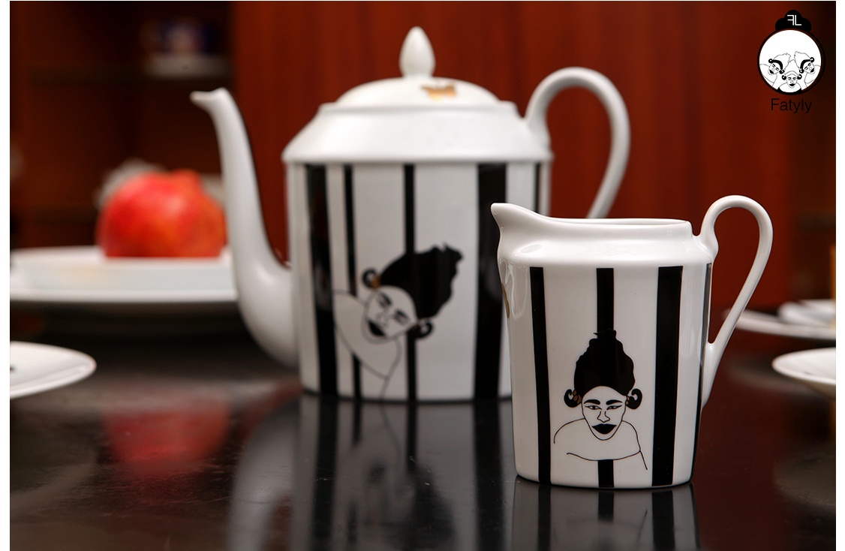
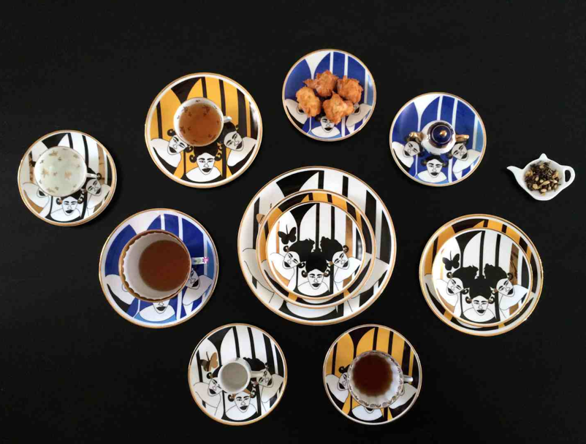
FATY LY

Slide 25

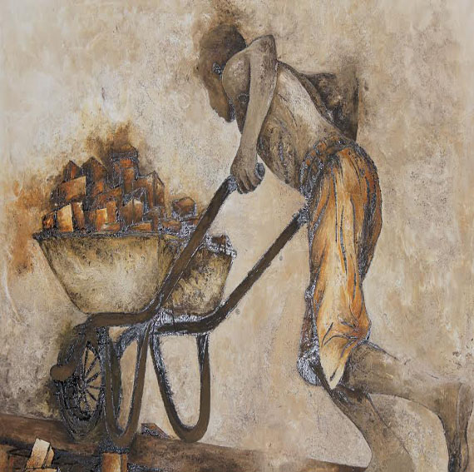
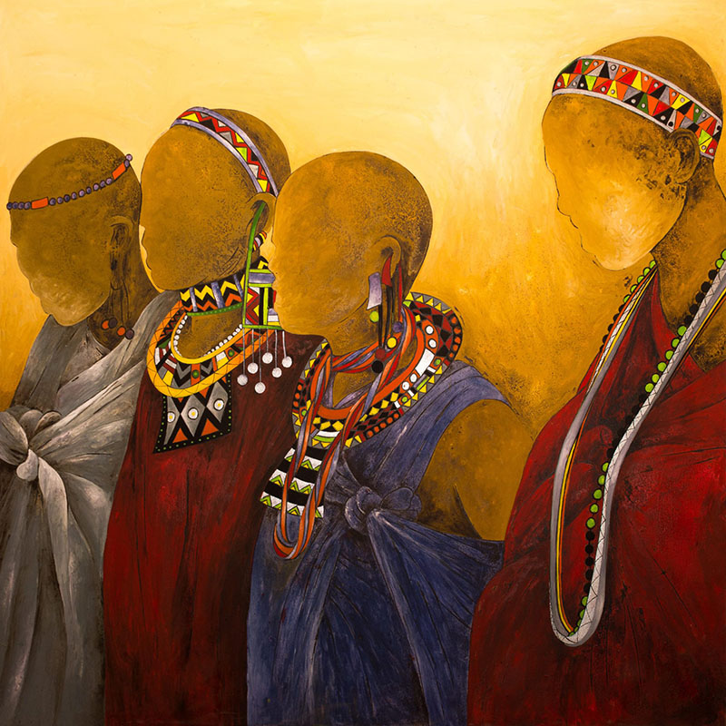
CHEIKH KEITA

Slide 26

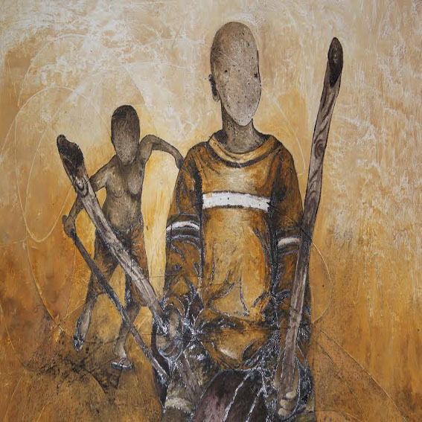
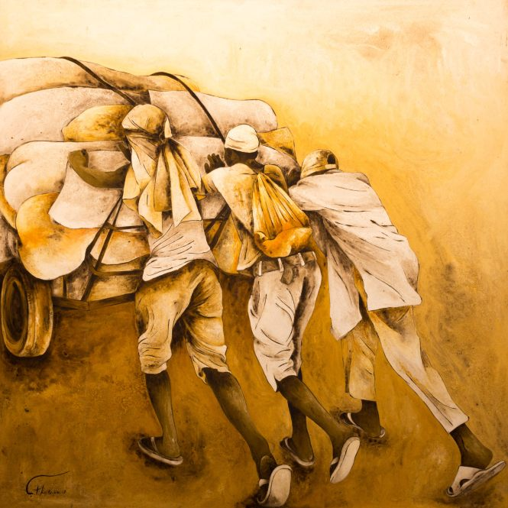
CHEIKH KEITA

Slide 27
LA CULTURE SENEGALAISE VUE PAR DES ARTISTES ETRANGERS

Slide 28
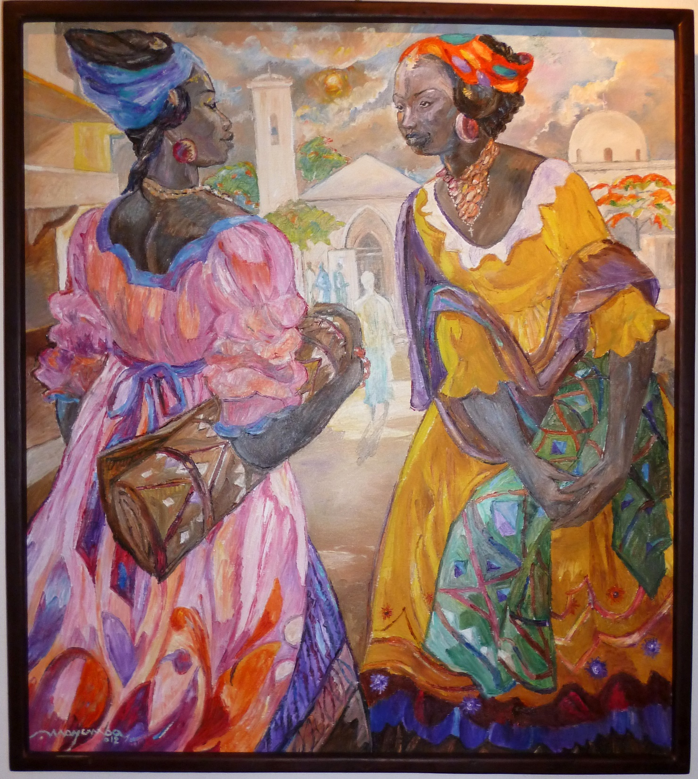
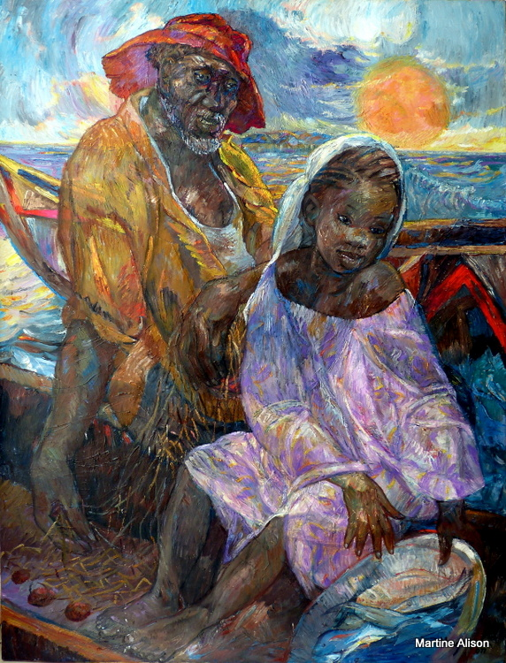
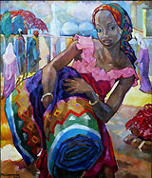
MAYEMBA

Slide 29
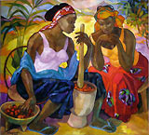
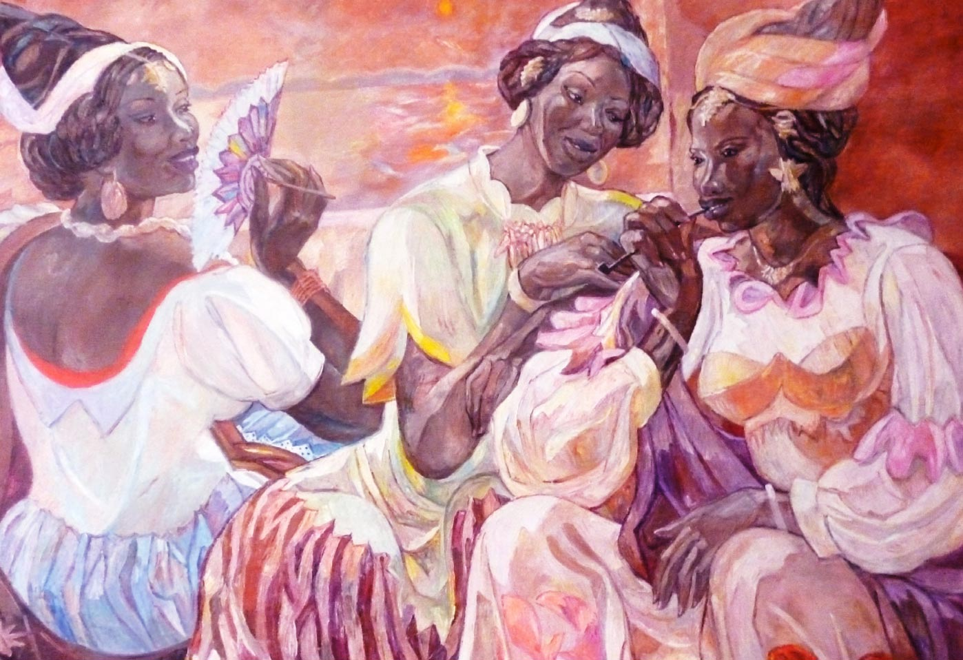
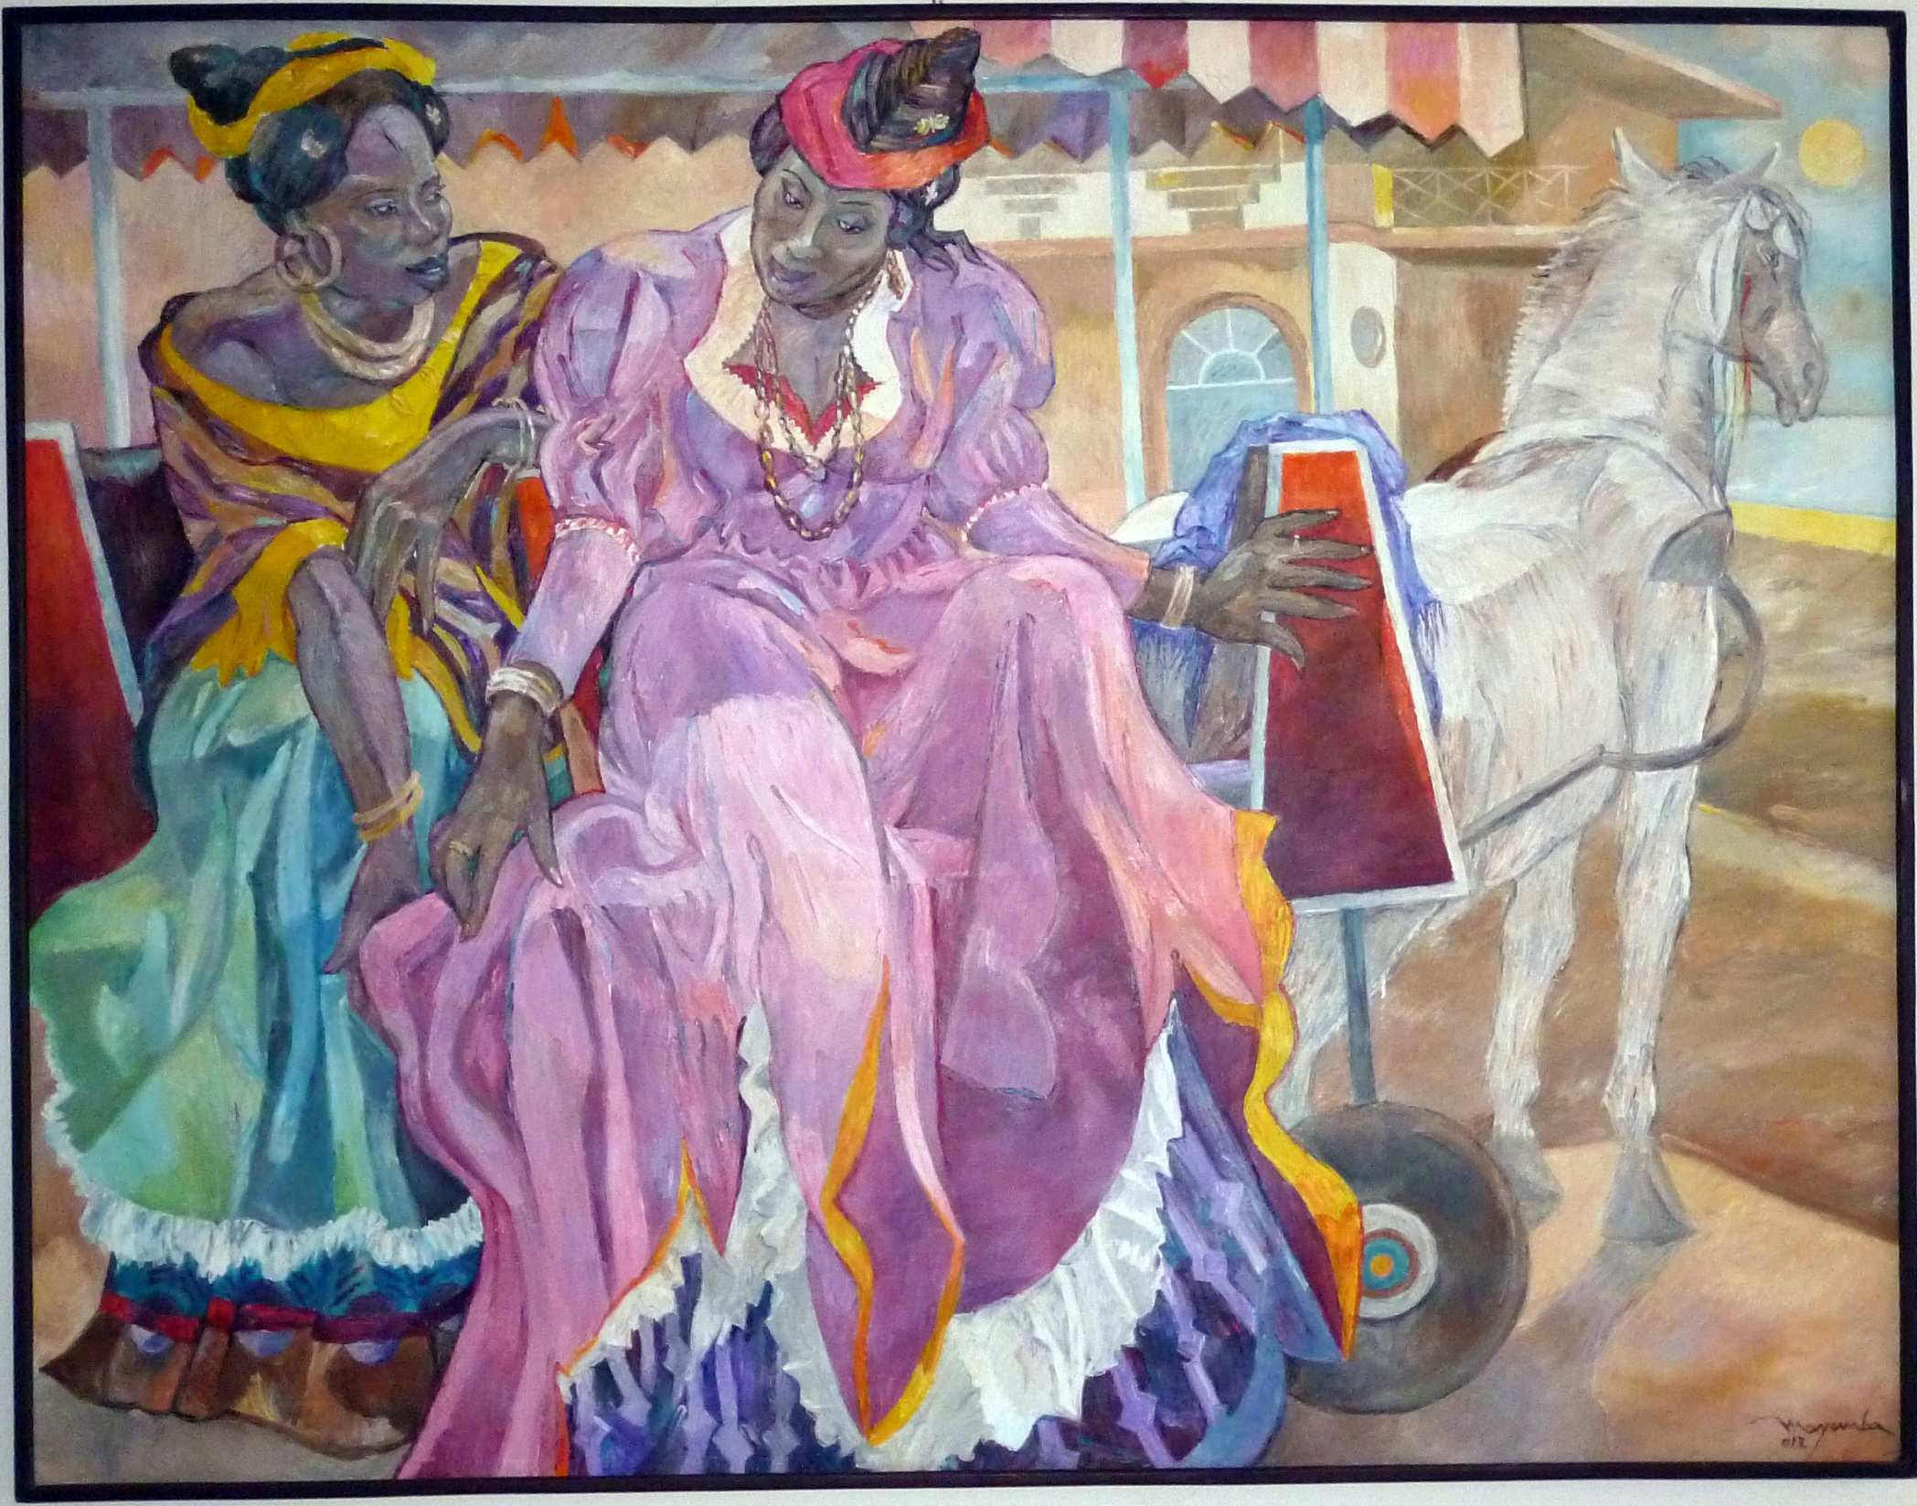
MAYEMBA

Slide 30
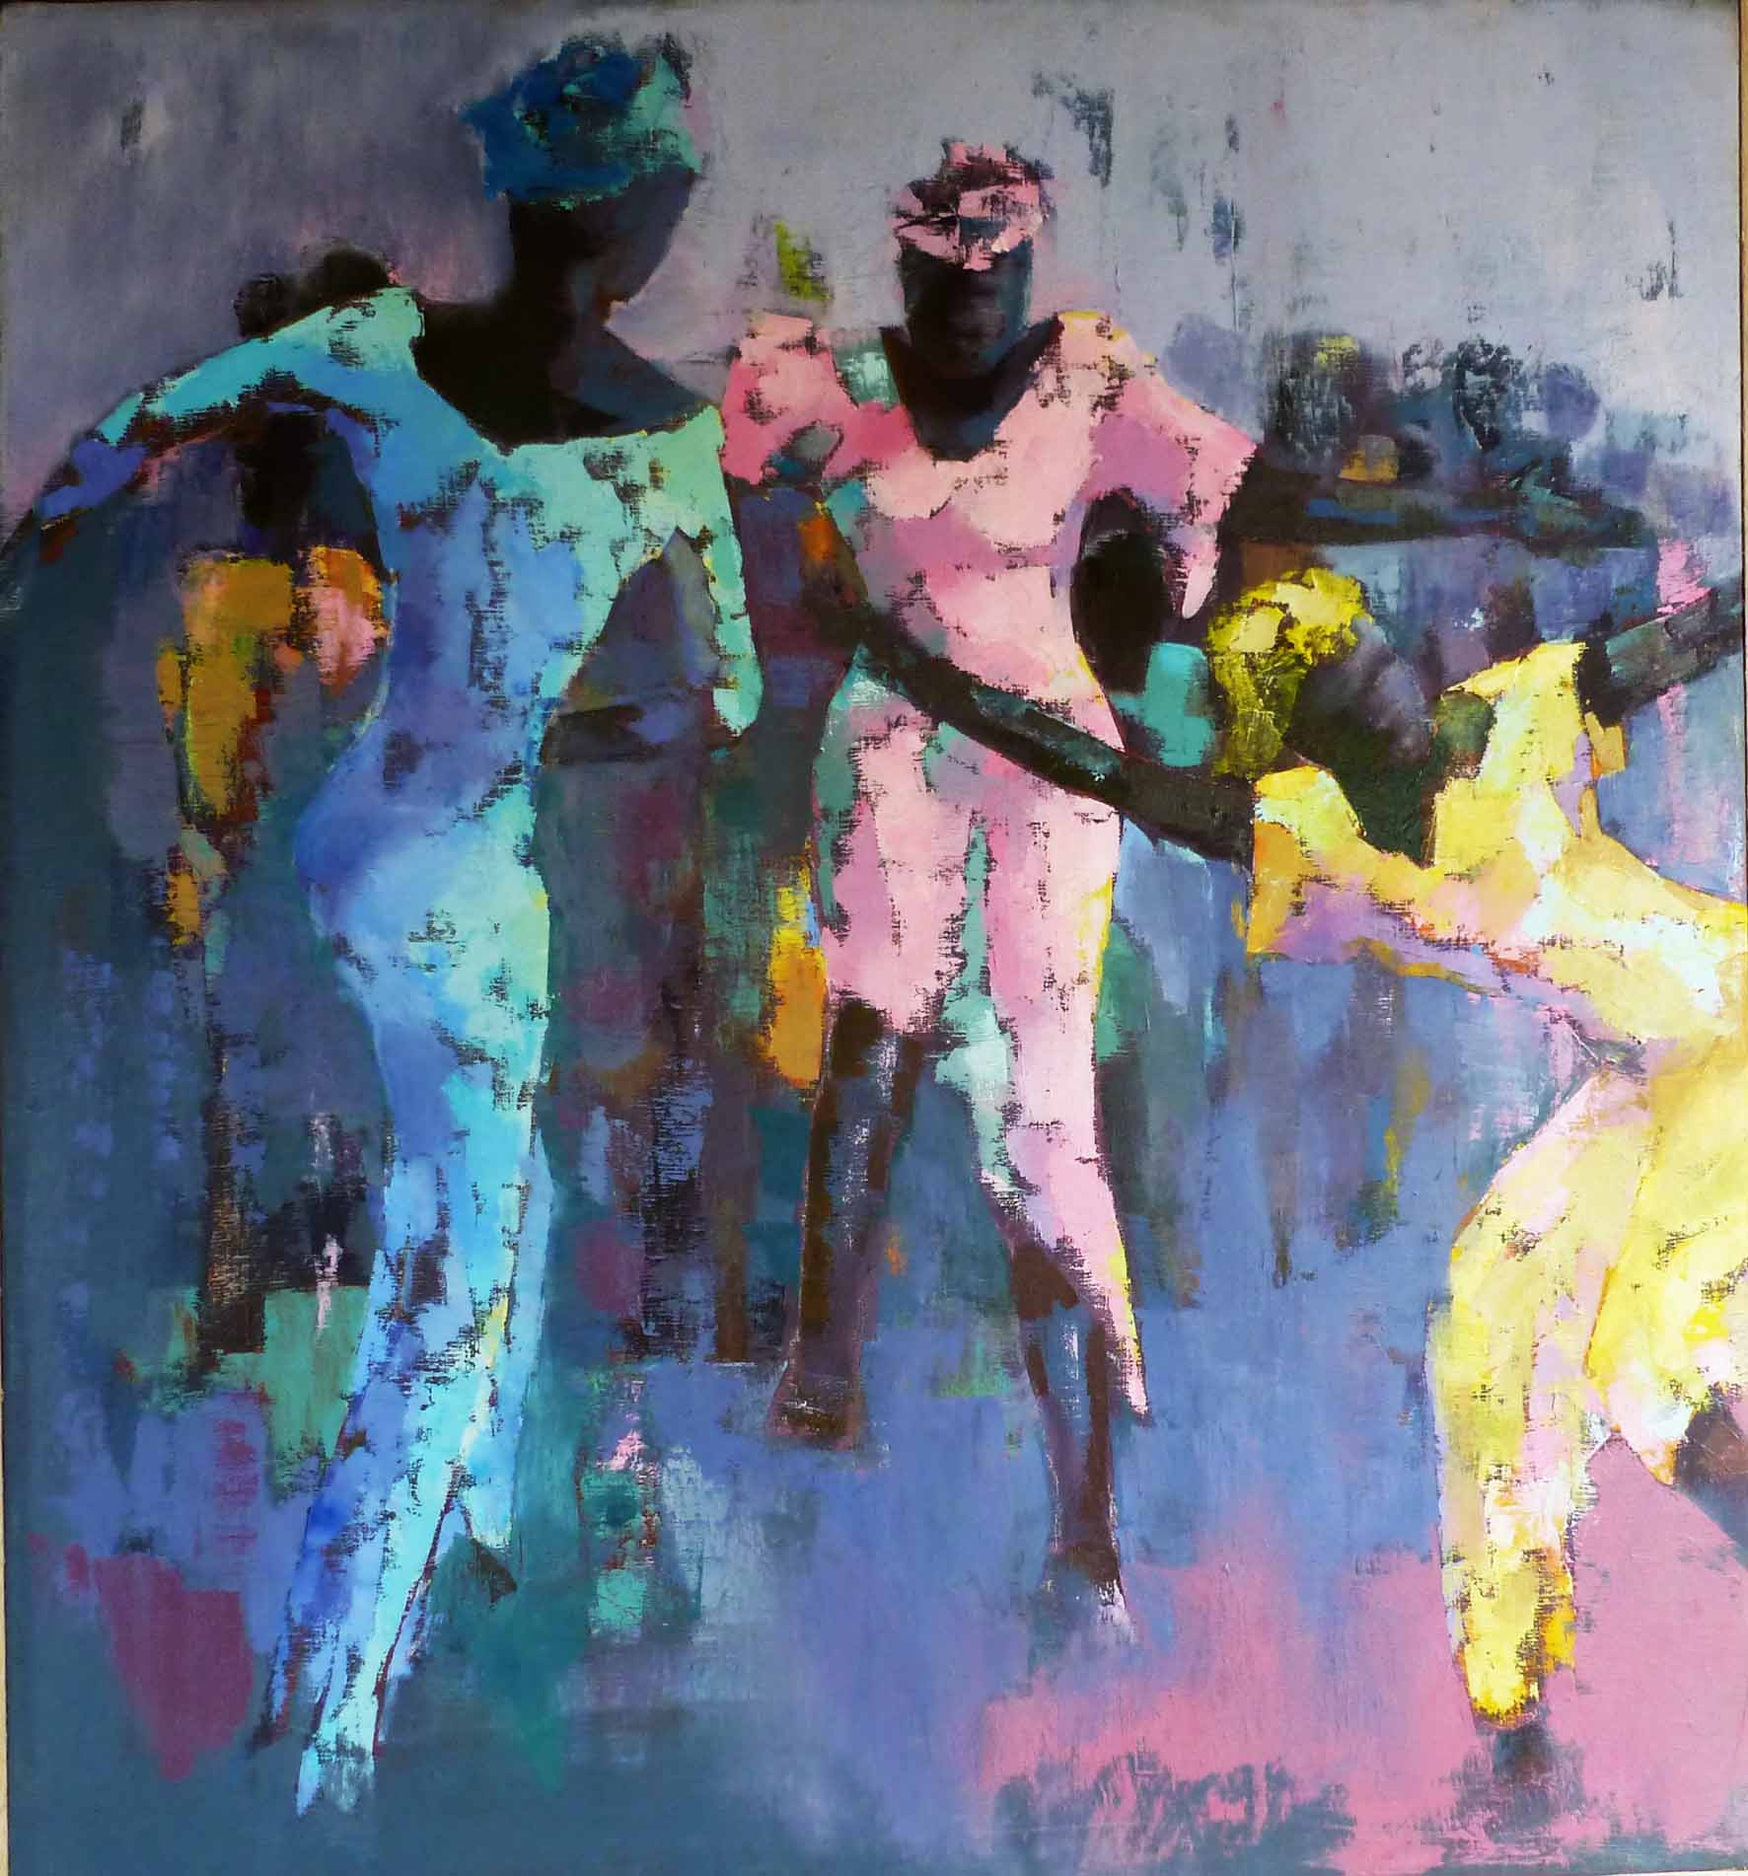
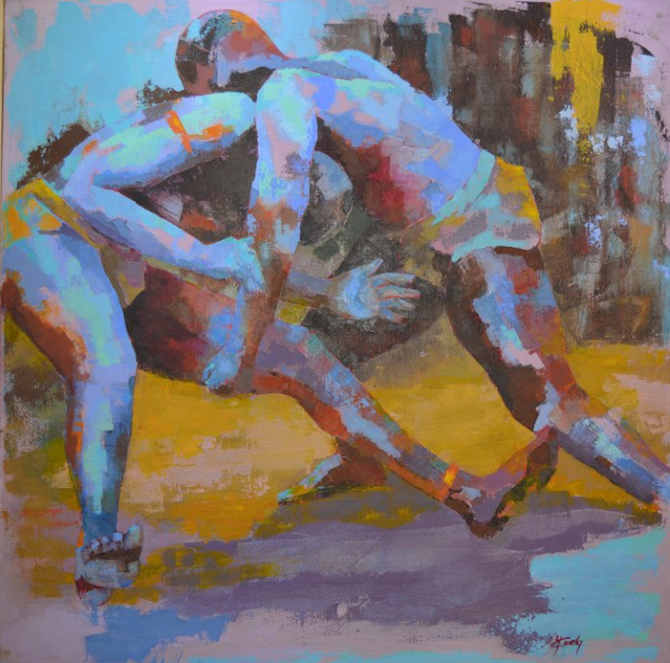
YVES GUSSELLA

Slide 31
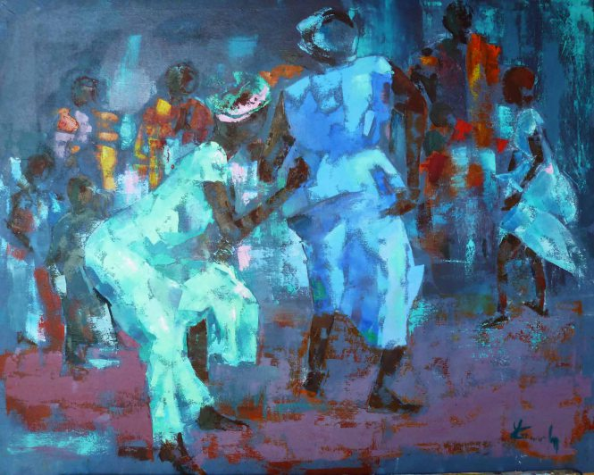

YVES GUSSELLA

Slide 32

MERCI DE VOTRE AIMABLE ATTENTION !
JPWG & MEF

Slide 33
AFRIQUE MODELE
CARREFOURS CULTURELS

